Slide 1

《脉冲电路与数字逻辑》
实验课考试（模拟）
10
11
12
13
14
15
16
17
18
19
20
21
22
23
24
25
26
27
28
29
30
31
32
33
34
35
36
37
38
39
40
41
42
43
44
45
1
2
3
4
5
6
7
8
9
一、考试要求
1、一人一组，独立完成。
2、严禁查看实验指导书等任何参考资料以及实验室机
器内可能存在的任何电子参考资料；严禁互相交流和抄
袭；否则一经发现，考试成绩当场记为0分。
3、考试时间为45分钟，完成的同学请记一下时间，不
检查结果。同学自己检查。
二、考试题目
用VHDL语言实现在时钟脉冲作用下两个灯循环交替
点亮的效果，并在试验箱上进行连线，演示实验效果。

Slide 2
参考答案
library ieee;
use ieee.std_logic_1164.all;
entity flash is
port(clk: in bit;
a,b: out bit);
end flash;
architecture x of flash is
signal tmp : bit :=‘1’;
begin
process(clk)
begin
if clk'event and clk='1' then
tmp <= not tmp;
a <= tmp;
b <= not tmp;
end if;
end process;
end x;
library ieee;
use ieee.std_logic_1164.all;
entity flash is
port(clk: in bit;
a,b: buffer bit);
end flash;
architecture x of flash is
begin
process(clk)
begin
if clk'event and clk='1' then
a <= not a;
end if;
b <= not a;
end process;
end x;

Slide 3
几点问题说明
1. 对时钟信号的检测
process(clk)
begin
if clk'event and clk='1' then
a <= ‘1’;
b<= ‘0’;
else
a <= ‘0’;
b<=‘1’;
end if;
end process;
因为逻辑综合以后VHDL语言都需要转换成具体的逻辑电路，而在时序电路中的触发器都是单沿触发的，没有双沿触发的。所以上述代码编译不能通过。

Slide 4
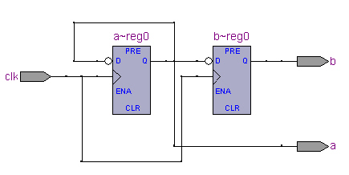
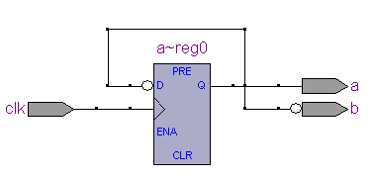
几点问题说明
2. 关于process的语句执行顺序
process(clk)
begin
if clk'event and clk='1' then
a <= not a;
b<= not a;
end if;
end process;
process(clk)
begin
if clk'event and clk='1' then
a <= not a;
end if;
b<= not a;
end process;

